Slide 1
Pemrograman Dasar: Control Flow

Slide 2

Pemrograman Dasar: Control Flow
What we've learned so far
Variabel adalah sebuah simbol yang dapat menampung data.
Tipe data menentukan batasan data yang dapat disimpan ke dalam variabel.
Operator dapat digunakan untuk mengolah data.

Slide 3

Pemrograman Dasar: Control Flow
What's next?
Control Flow: The Art of Code Execution Bending
Memanipulasi alur eksekusi kode program sesuai dengan yang kita inginkan

Slide 4
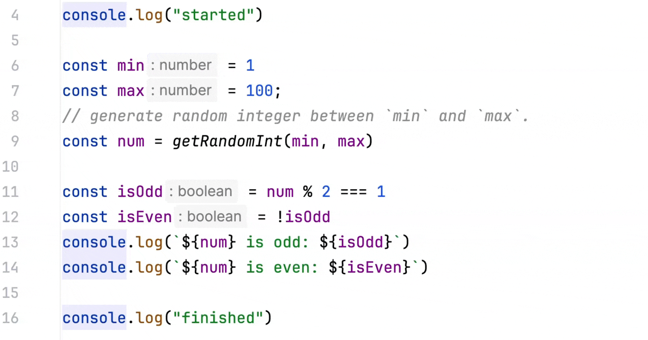
Pemrograman Dasar: Control Flow
Default Code Execution Flow
Kode dieksekusi dari atas ke bawah, baris demi baris, hingga selesai.
Bagaimana jika kita hanya ingin menjalankan kode di baris ke-13 jika isOdd bernilai true dan bari ke-14 jika isOdd bernilai false?

Slide 5
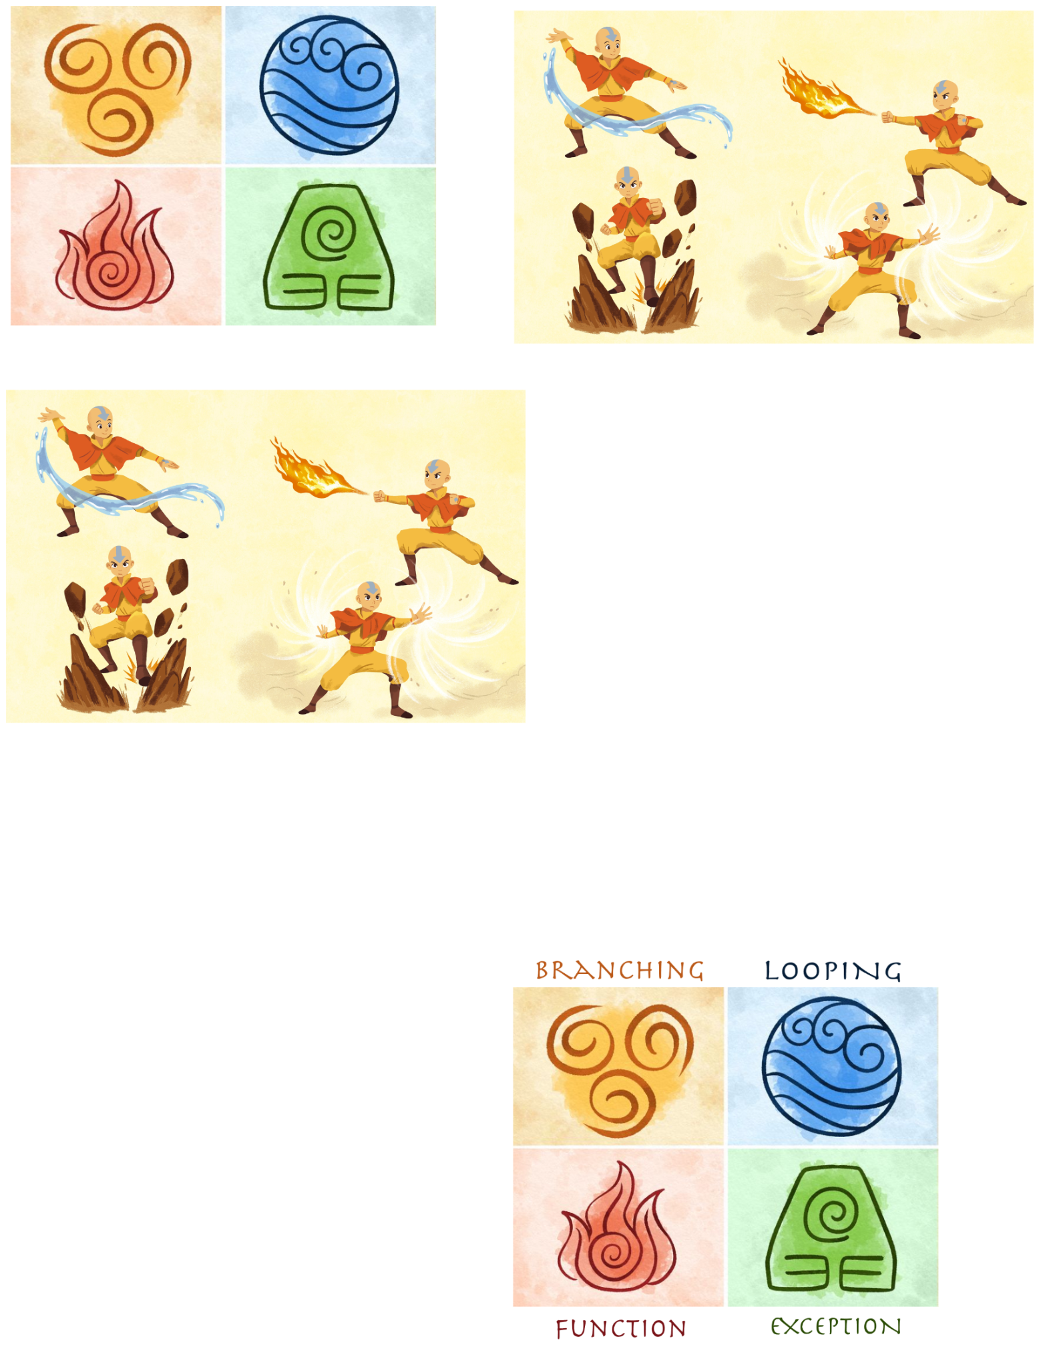
Pemrograman Dasar: Control Flow
Apa itu Control Flow?
Control Flow adalah cara mengendalikan alur eksekusi kode program berdasarkan kondisi atau aturan tertentu.
Ada 4 elemen utama:
Branching (Percabangan): Seperti Angin, yang fleksibel dan cepat berubah arah sesuai kondisi.
Looping (Perulangan): Seperti Air, yang mengalir terus-menerus dalam siklus, mirip dengan perulangan.
Function (Fungsi): Seperti Api, yang memicu tindakan dan memindahkan alur eksekusi dari satu tempat ke tempat lain.
Exception (Pengecualian): Seperti Tanah, yang kuat dan kokoh, melindungi program dari kesalahan dan menyediakan jalur aman.

Slide 6
Pemrograman Dasar: Control Flow
Branching (Percabangan)
Branching adalah cara mengendalikan alur program dengan membuat jalur bercabang, di mana setiap cabang dieksekusi berdasarkan kondisi yang ditentukan.
Ada 3 jenis branching di JavaScript:
if...else :untuk memilih eksekusi berdasarkan kondisi nilai true / false.
switch: memilih salah satu dari beberapa cabang berdasarkan nilai ekspresi.
Ternary Operator: memilih nilai berdasarkan kondisi true / false.

Slide 7
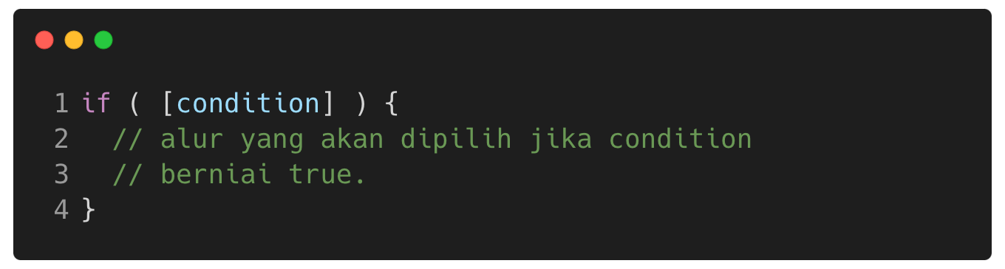
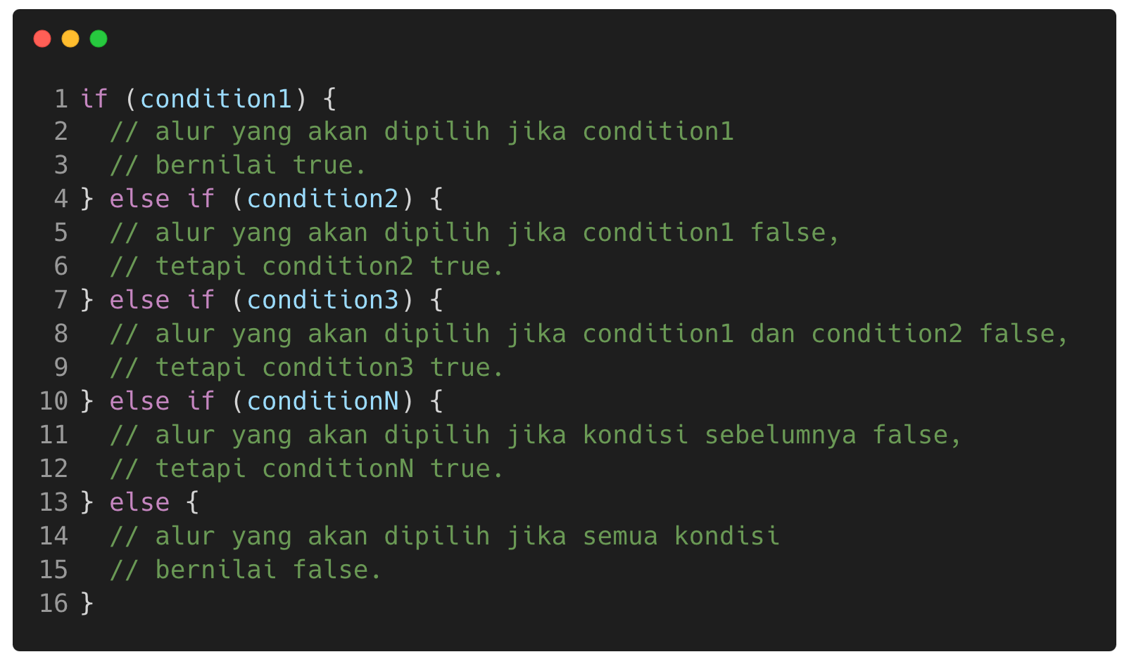
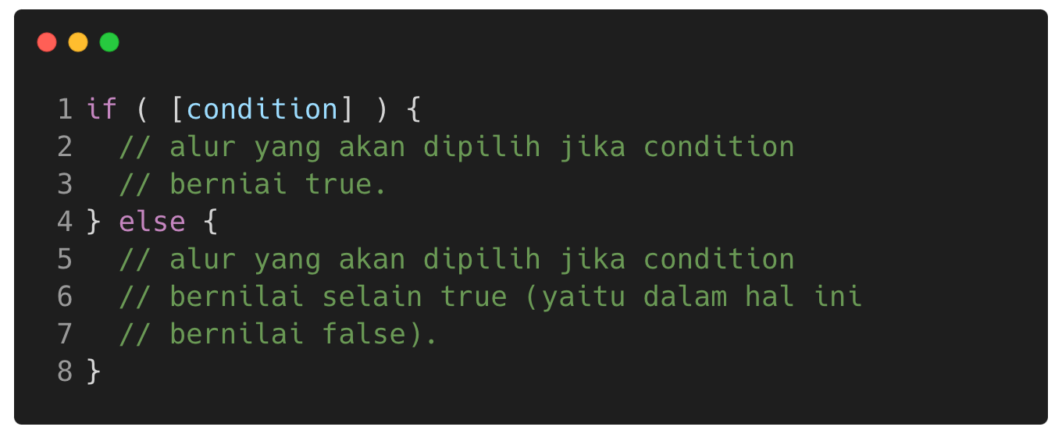
Pemrograman Dasar: Control Flow
If…else
If…else memilih eksekusi berdasarkan kondisi nilai true / false.
Terdapat 3 bentuk if...else: if (satu kondisi), if-else (satu kondisi dengan alternatif), dan if-else if...else (beberapa kondisi)

Slide 8
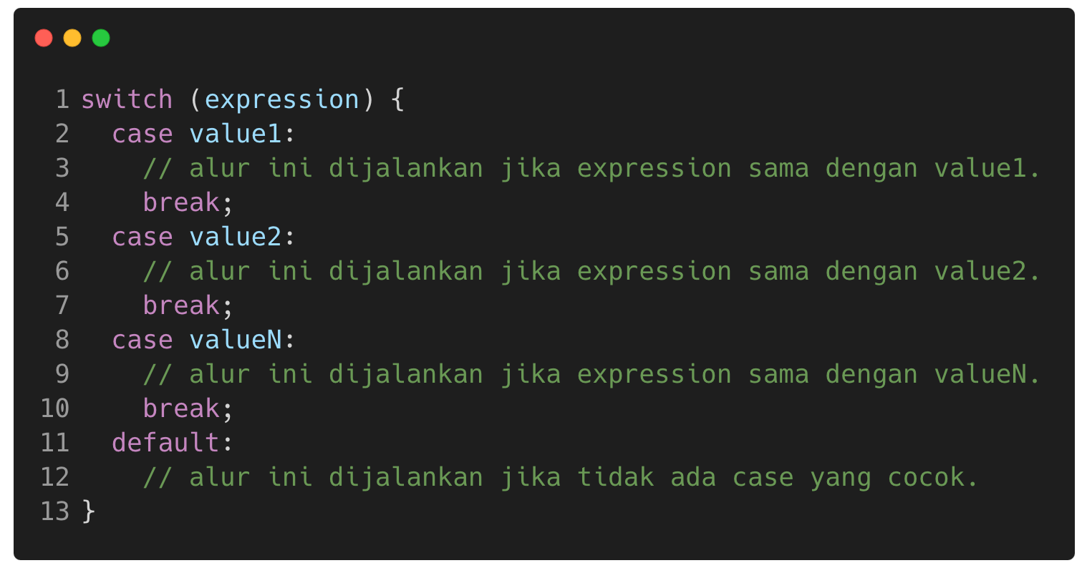
Pemrograman Dasar: Control Flow
Switch
Switch memilih salah satu dari beberapa cabang berdasarkan nilai ekspresi yang sesuai dengan case yang sudah ditentukan. Jika tidak ada case yang sesuai, maka jalur alternatif (default) akan dipilih.
Setiap case harus diakhiri dengan statement break untuk mencegah eksekusi kode berlanjut ke block case berikutnya.

Slide 9
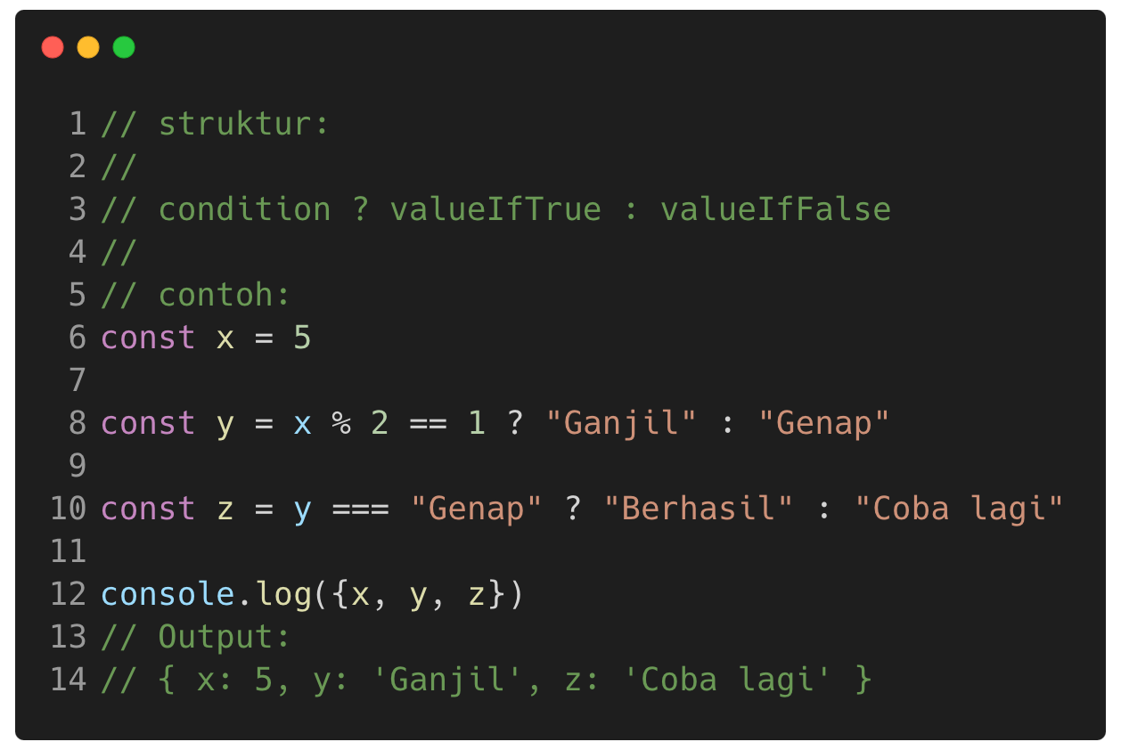
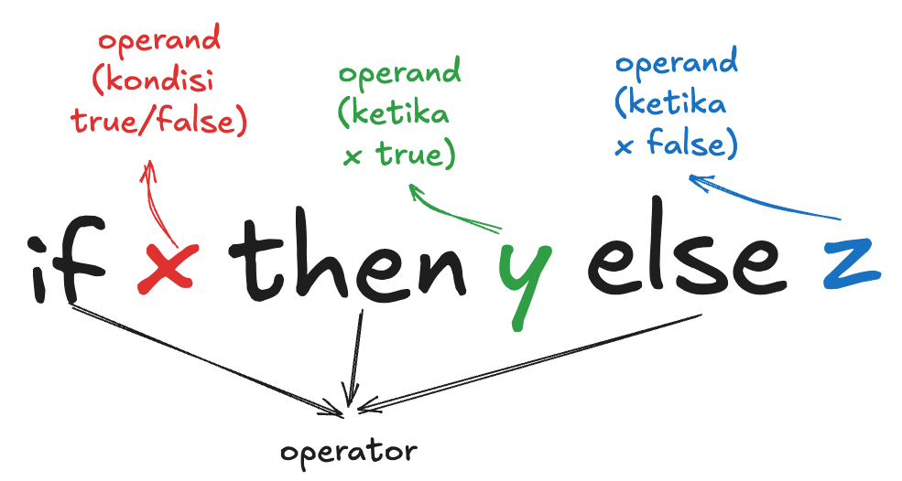
Pemrograman Dasar: Control Flow
Ternary Operator
Ternary Operator memilih nilai berdasarkan kondisi true / false. Berbeda dengan if…else yang merupakan sebuah statement, ternary operator merupakan sebuah ekspresi.

Slide 10
Pemrograman Dasar: Control Flow
Looping (Perulangan)
Looping adalah cara untuk mengulang eksekusi blok kode tertentu selama kondisi yang ditentukan terpenuhi, sehingga memungkinkan program menjalankan tindakan yang serupa berulang kali.
Ada 3 jenis looping di JavaScript:
while: mengulangi blok kode selama kondisi bernilai true.
do...while: mengulangi blok kode setidaknya sekali, kemudian terus mengulang selama kondisi bernilai true.
for: Mengulangi blok kode dengan jumlah iterasi yang telah ditentukan.

Slide 11
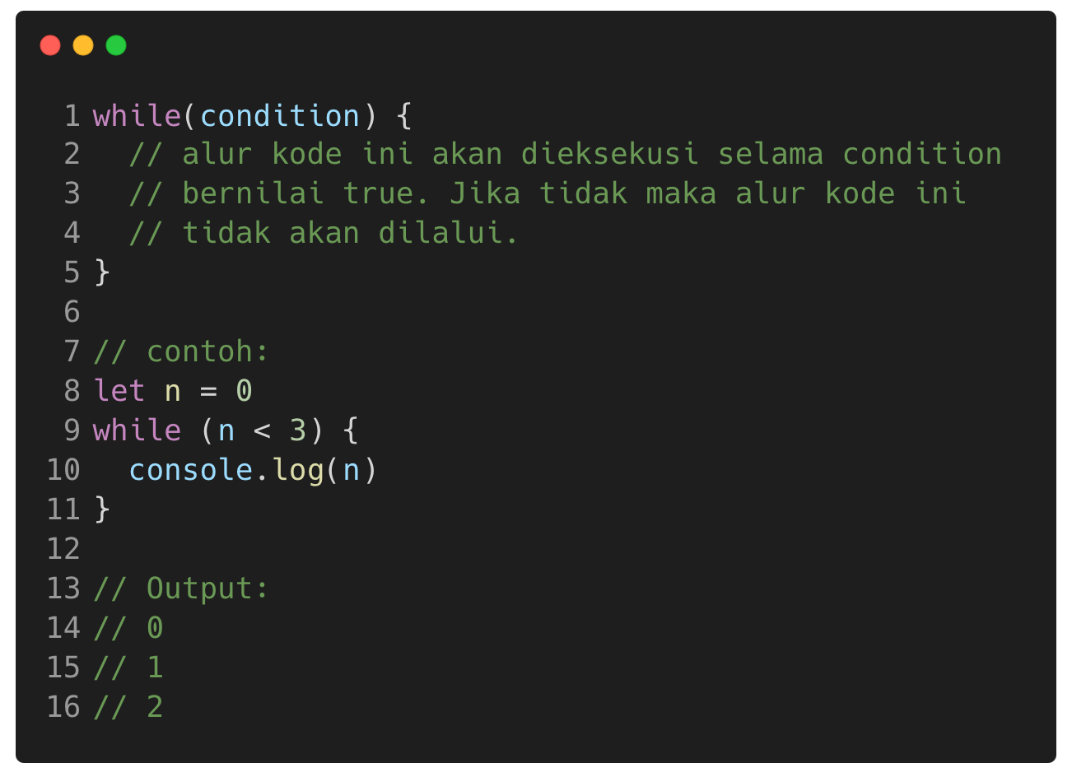
Pemrograman Dasar: Control Flow
while
while melakukan looping selama kondisi bernilai true.
Looping ini memeriksa kondisi terlebih dahulu, jadi jika kondisi false, blok kode tidak akan dijalankan sama sekali.

Slide 12
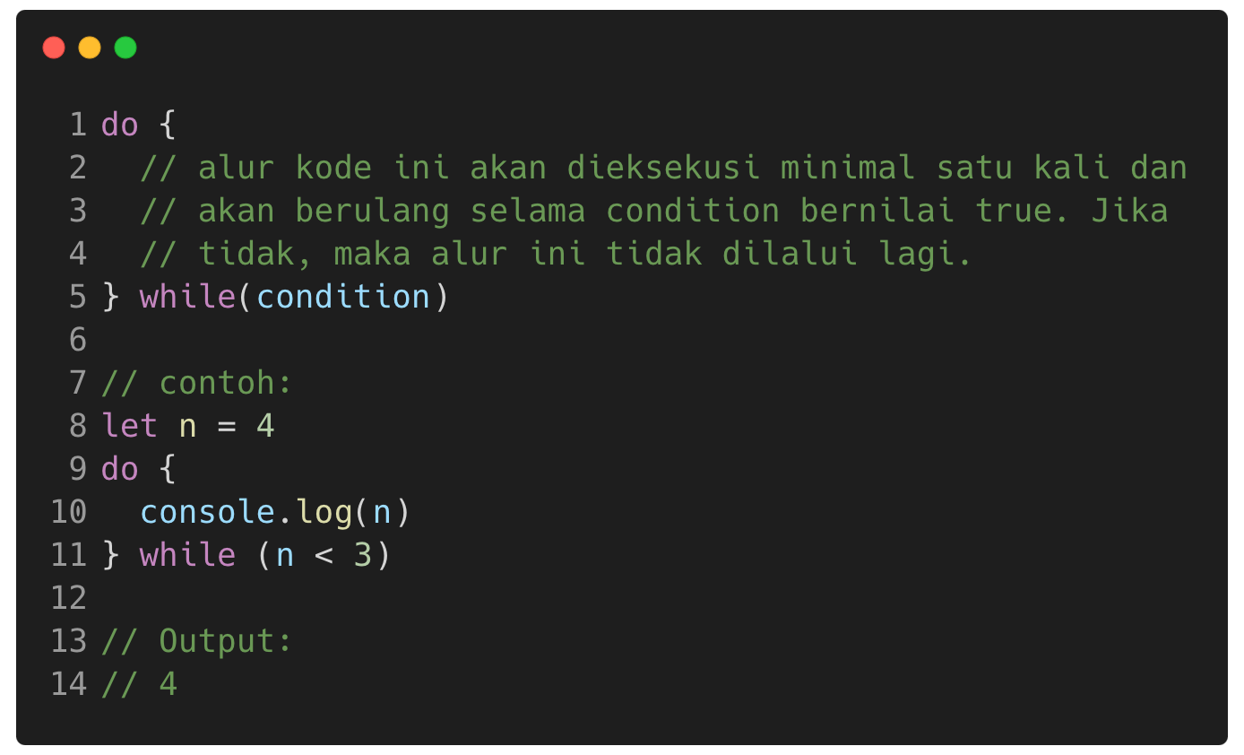
Pemrograman Dasar: Control Flow
do…while
do...while adalah jenis looping yang selalu menjalankan blok kode setidaknya sekali, lalu melanjutkan pengulangan selama kondisi yang ditentukan bernilai true.
Dengan do...while, kondisi diperiksa setelah blok kode dieksekusi, sehingga memastikan bahwa eksekusi terjadi minimal satu kali, bahkan jika kondisi awalnya false.

Slide 13
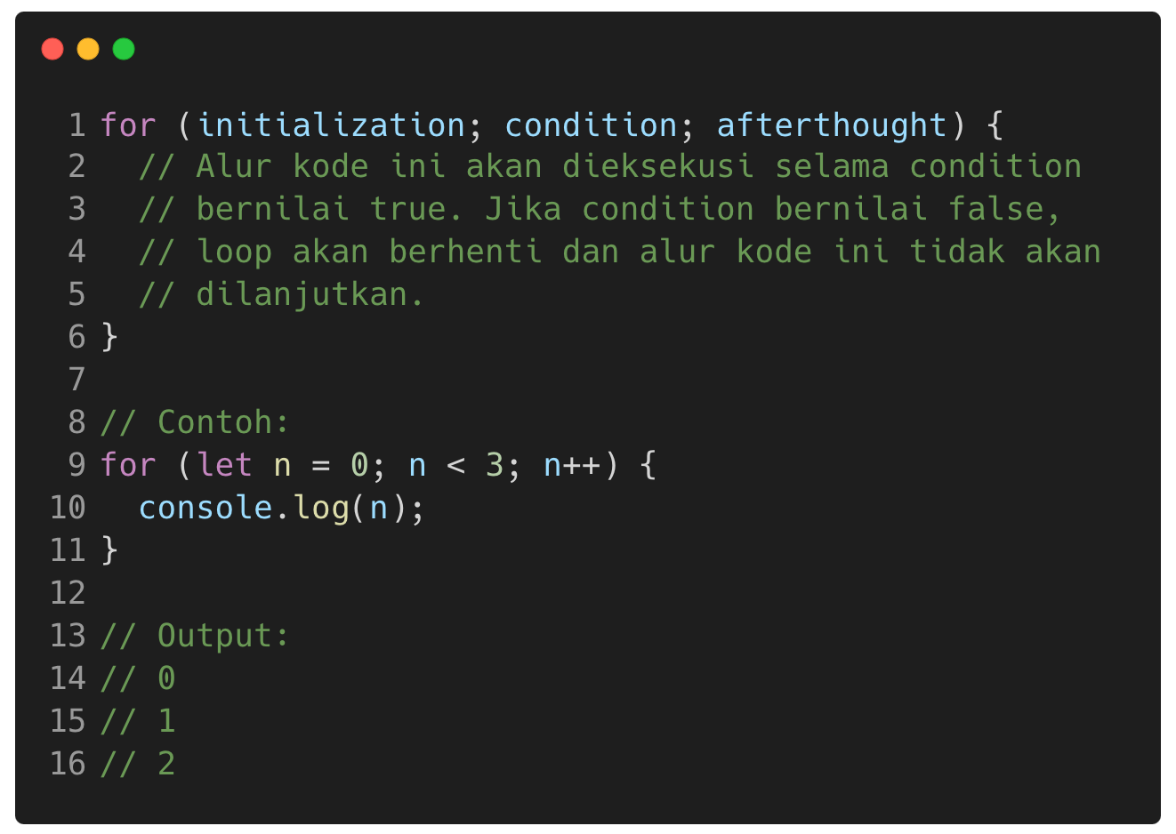
Pemrograman Dasar: Control Flow
for
for adalah jenis looping yang digunakan untuk menjalankan blok kode sebanyak jumlah iterasi yang diketahui.
initialization: sebuah ekspresi atau deklarasi variabel yang hanya dieksekusi sekali, sebelum proses loop dimulai.
condition: Sebuah ekspresi yang dievaluasi sebelum setiap iterasi. Jika ekspresi ini bernilai true, maka block code di dalam loop akan dieksekusi.
afterthought: Sebuah ekspresi yang dievaluasi di akhir setiap iterasi, sebelum evaluasi kondisi berikutnya.

Slide 14
Pemrograman Dasar: Control Flow
INTRO
Function (Fungsi)
Secara singkat, function adalah blok kode yang menjalankan tugas tertentu saat dipanggil.
Function Call adalah mekanisme control flow yang mengalihkan eksekusi program ke blok kode tertentu (function) saat dipanggil, memungkinkan program menjalankan logika yang sama di berbagai bagian tanpa menulis ulang kode.
Jadi yang merupakan control flow adalah function call.
Kita akan bahasa function lebih mendalam di pertemuan mendatang.

Slide 15
Pemrograman Dasar: Control Flow
INTRO
Exception (Pengecualian)
Exception adalah mekanisme yang menangani kesalahan atau kondisi tak terduga selama eksekusi program, memungkinkan program beralih ke blok penanganan khusus dan melanjutkan eksekusi dengan aman.
Beberapa contoh kode yang mengakibatkan exception:
Memanggil fungsi yang tidak ada.
Mengakses properti dari null atau undefined.
Kita akan bahasa exception lebih mendalam di pertemuan mendatang.

Slide 16
Pemrograman Dasar: Control Flow
Function dan Exception akan kita dalami lagi di pertemuan mendatang.

Slide 17

Pemrograman Dasar: Control Flow
LIVE CODE
Cukup sudah teorinya, mari kita ngoding!
> pastikan Code Editor dan NodeJS telah diinstall.
> source code dapat diakses disini.

Slide 18

Pemrograman Dasar: Control Flow
Now, it’s your turn!
Happy coding and thanks, developers!

